Slide 1
ZAHODNA EVROPA

Slide 2
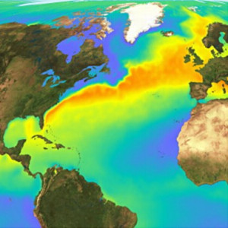

VPLIV MORJA V Z EVROPI UČ. str. 61/62
na podnebje = oceansko podnebje
+ topel Zalivski (iz Mehiškega zaliva) ali Severnoatlantski tok
ATLANTSKO PODNEBJE

Slide 3
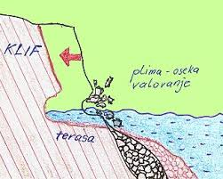
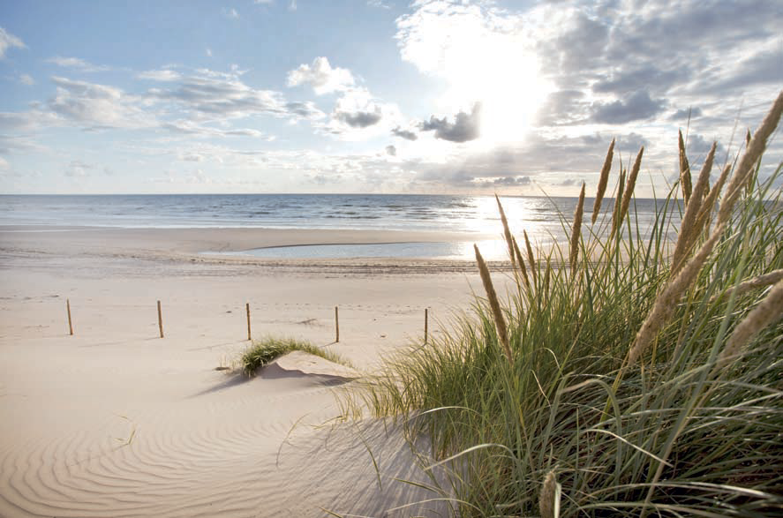
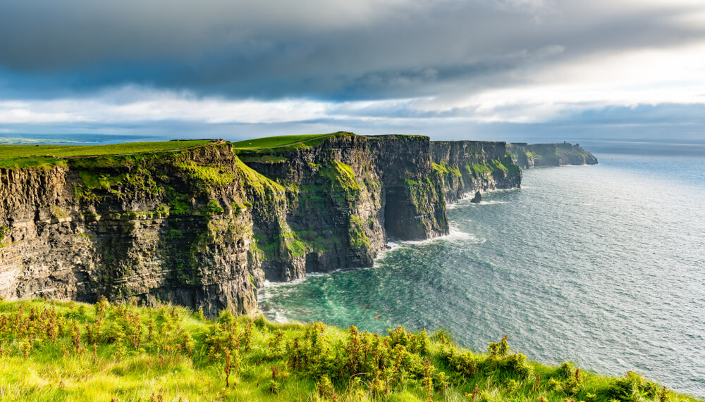
VPLIV MORJA V Z EVROPI UČ. str. 63/64
2. na obliko obal:
VISOKE OBALE (Irska, VB)
NIZKE OBALE (Nizozemska, Belgija, Fr.)
klifi
obalne peščene sipine

Slide 4
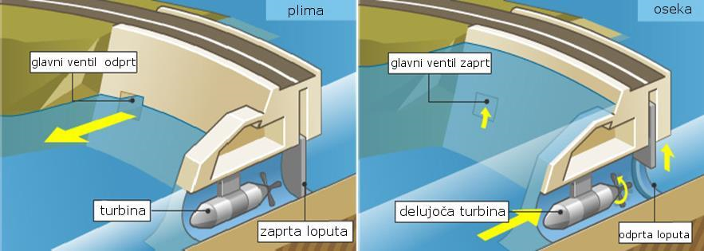
VPLIV MORJA V Z EVROPI UČ. str. 65/66
3. Plimovanje = razlika med plimo in oseko tudi do 10 m
- npr. Mont Saint Michele
https://www.youtube.com/watch?v=znNMDaq5TtE
- elektrarne na plimovanje

Slide 5
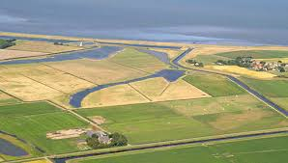
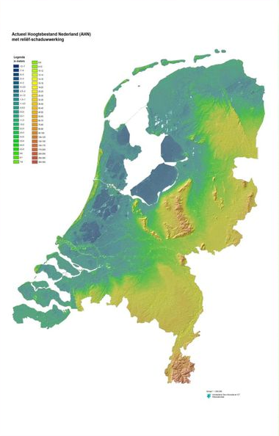
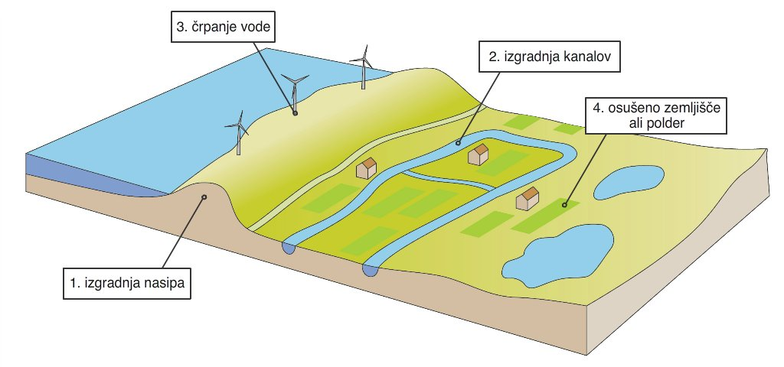
VPLIV MORJA V Z EVROPI UČ. str. 64
4. Polderji na Nizozemskem

Slide 6
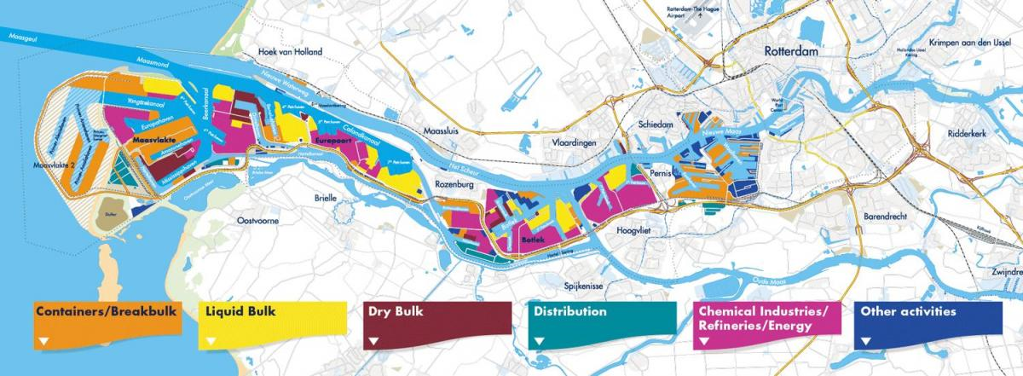
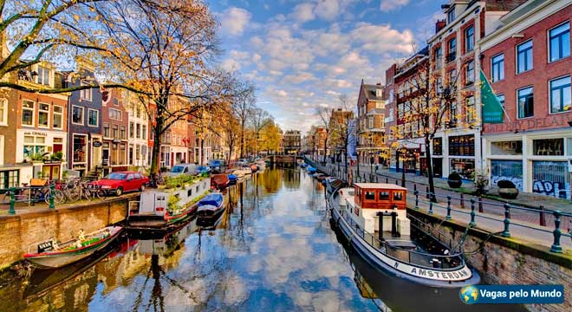
VPLIV MORJA V Z EVROPI UČ. str. 66/67
5. pomorske velesile:
- osvajanje novih ozemelj
- kolonije po vsem svetu (učbenik str. 67)
- ribiške ladje, ribolov
- pristanišča (največje na svetu Rotterdam)
- plovne reke: Sena, Loara, Temza, Garona, Ren
prepredene s kanali

